Slide 1
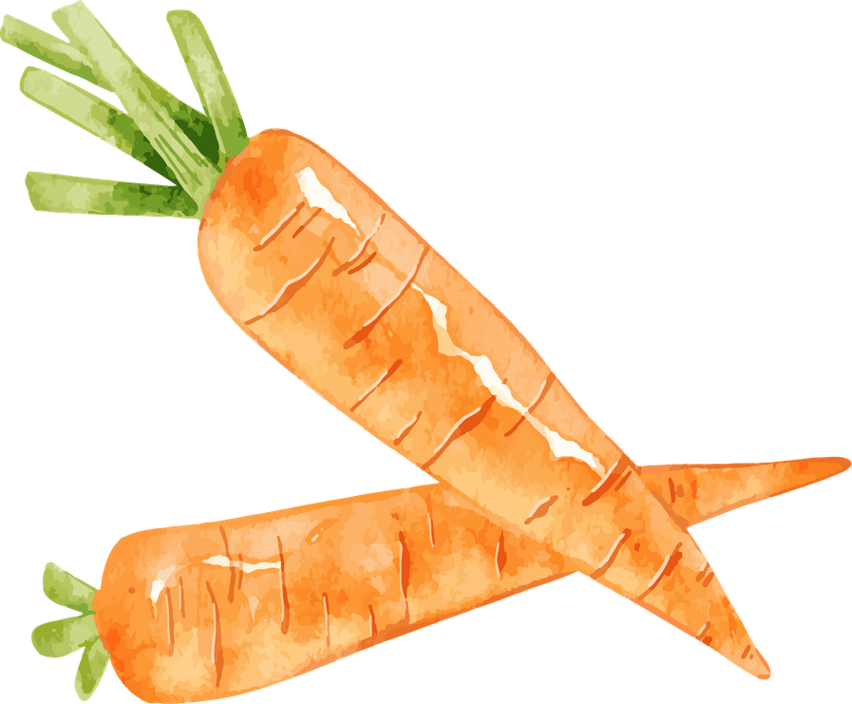
© 2026 あそんでバイリンガル！

Slide 2
にんじん
ninjin/carrot
© 2026 あそんでバイリンガル！

Slide 3
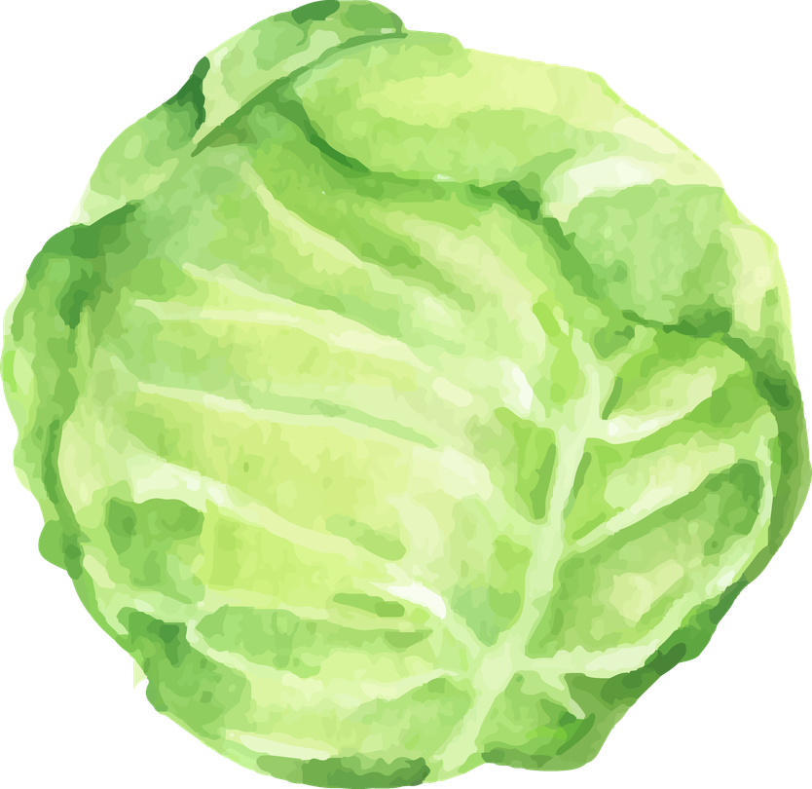
© 2026 あそんでバイリンガル！

Slide 4
キャベツ
kyabetsu/cabbage
© 2026 あそんでバイリンガル！

Slide 5
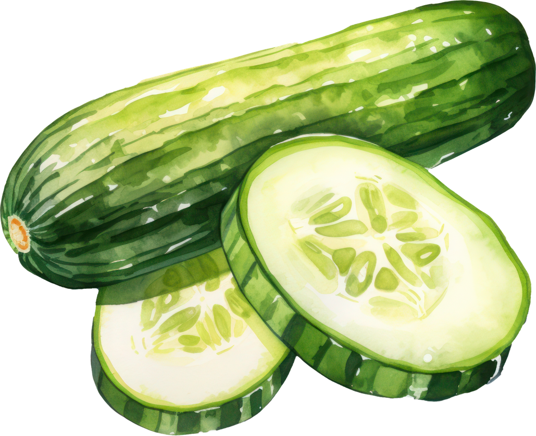
© 2026 あそんでバイリンガル！

Slide 6
きゅうり
kyu-ri/cucumber
© 2026 あそんでバイリンガル！

Slide 7
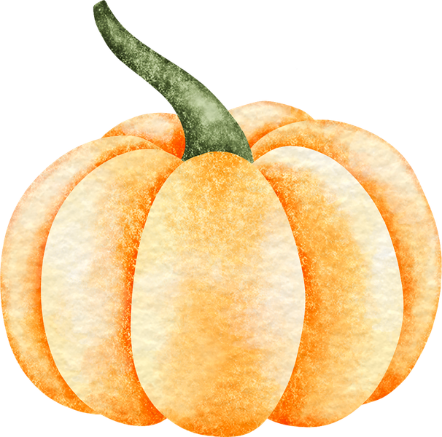
© 2026 あそんでバイリンガル！

Slide 8
かぼちゃ
kabocha/pumpkin
© 2026 あそんでバイリンガル！

Slide 9
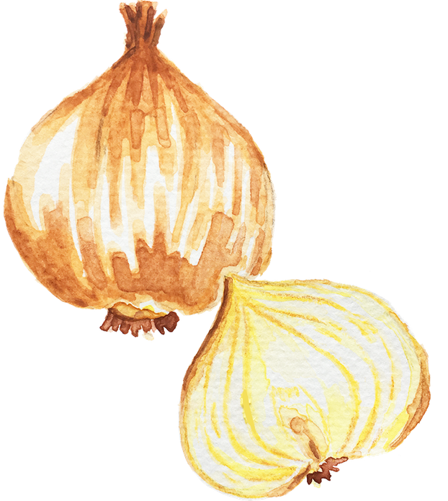
© 2026 あそんでバイリンガル！

Slide 10
たまねぎ
tamanegi/onion
© 2026 あそんでバイリンガル！

Slide 11
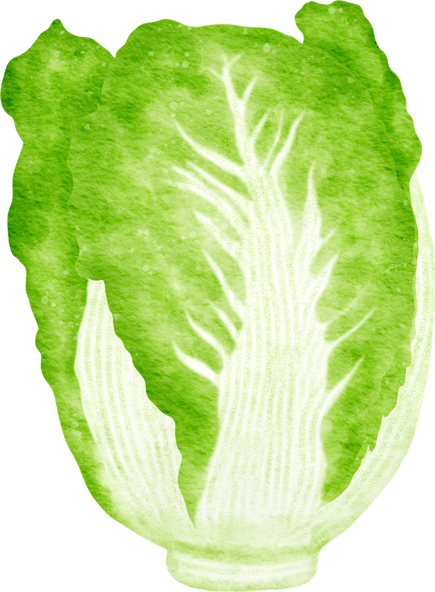
© 2026 あそんでバイリンガル！

Slide 12
はくさい
hakusai/chinese cabbage
© 2026 あそんでバイリンガル！

Slide 13
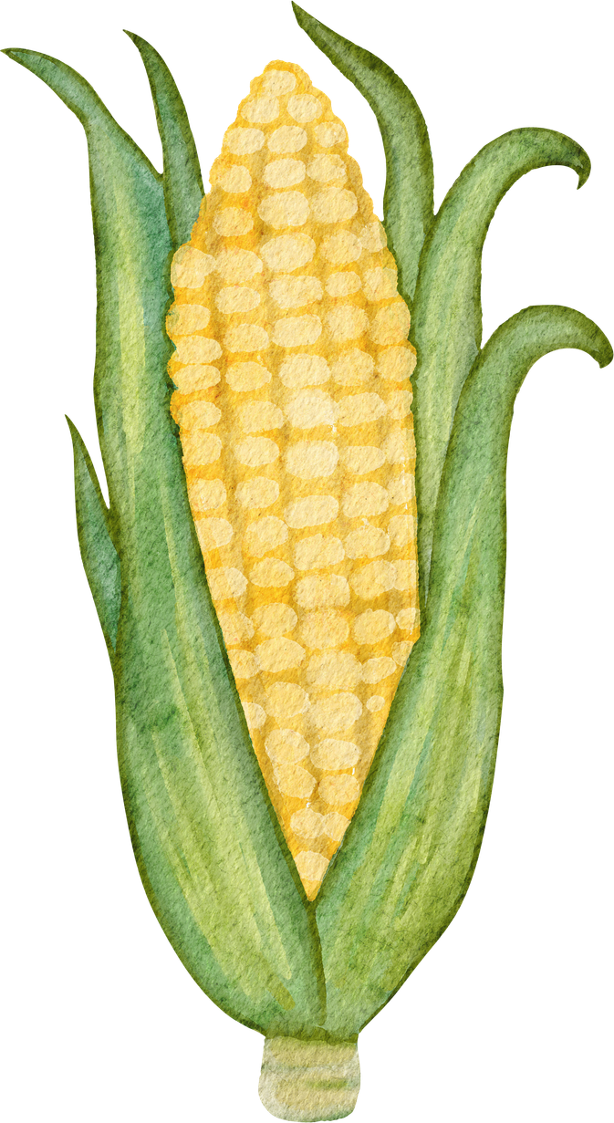
© 2026 あそんでバイリンガル！

Slide 14
とうもろこし
toumorokoshi/corn
© 2026 あそんでバイリンガル！

Slide 15
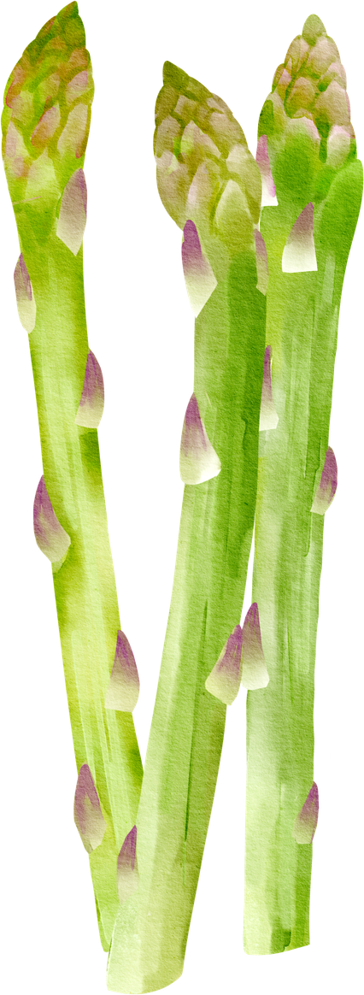
© 2026 あそんでバイリンガル！

Slide 16
アスパラガス
asuparagasu/asparagus
© 2026 あそんでバイリンガル！

Slide 17
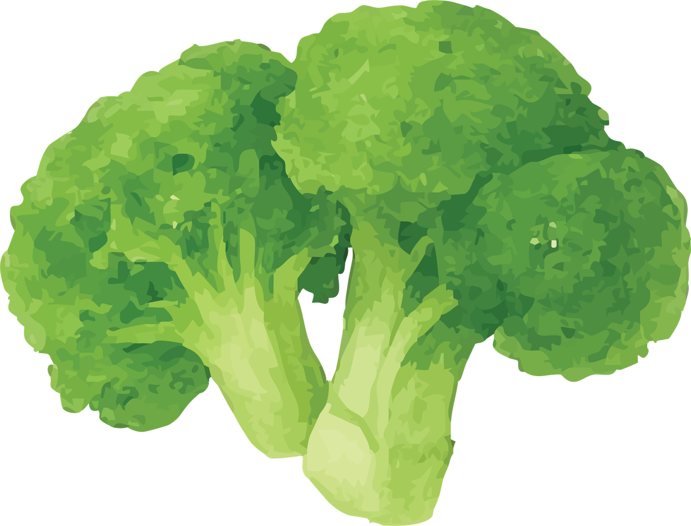
© 2026 あそんでバイリンガル！

Slide 18
ブロッコリー
brokkori-/broccoli
© 2026 あそんでバイリンガル！

Slide 19
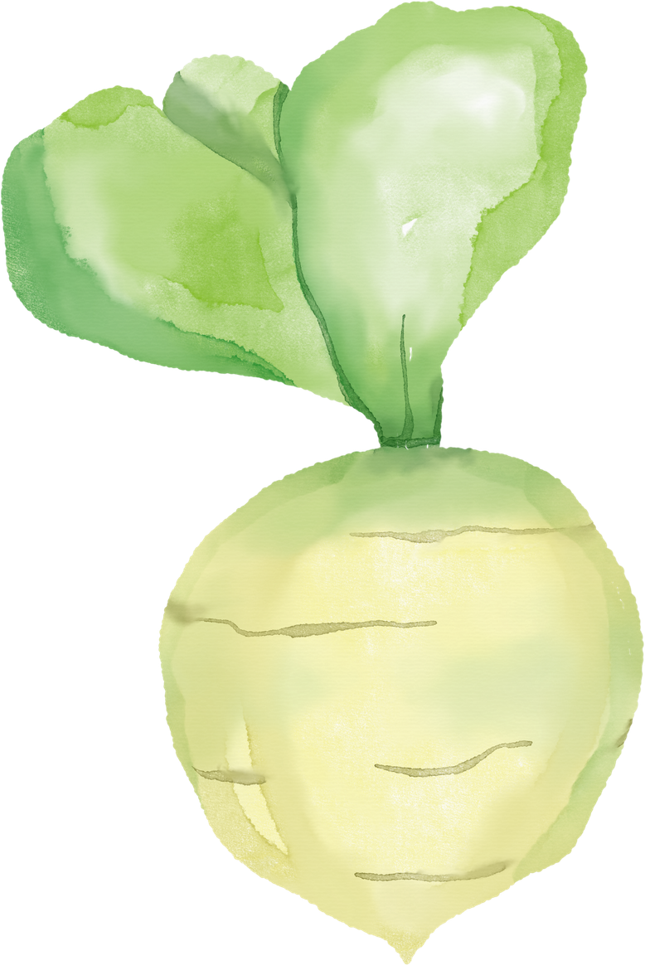
© 2026 あそんでバイリンガル！

Slide 20
かぶ
kabu/turnip
© 2026 あそんでバイリンガル！

Slide 21
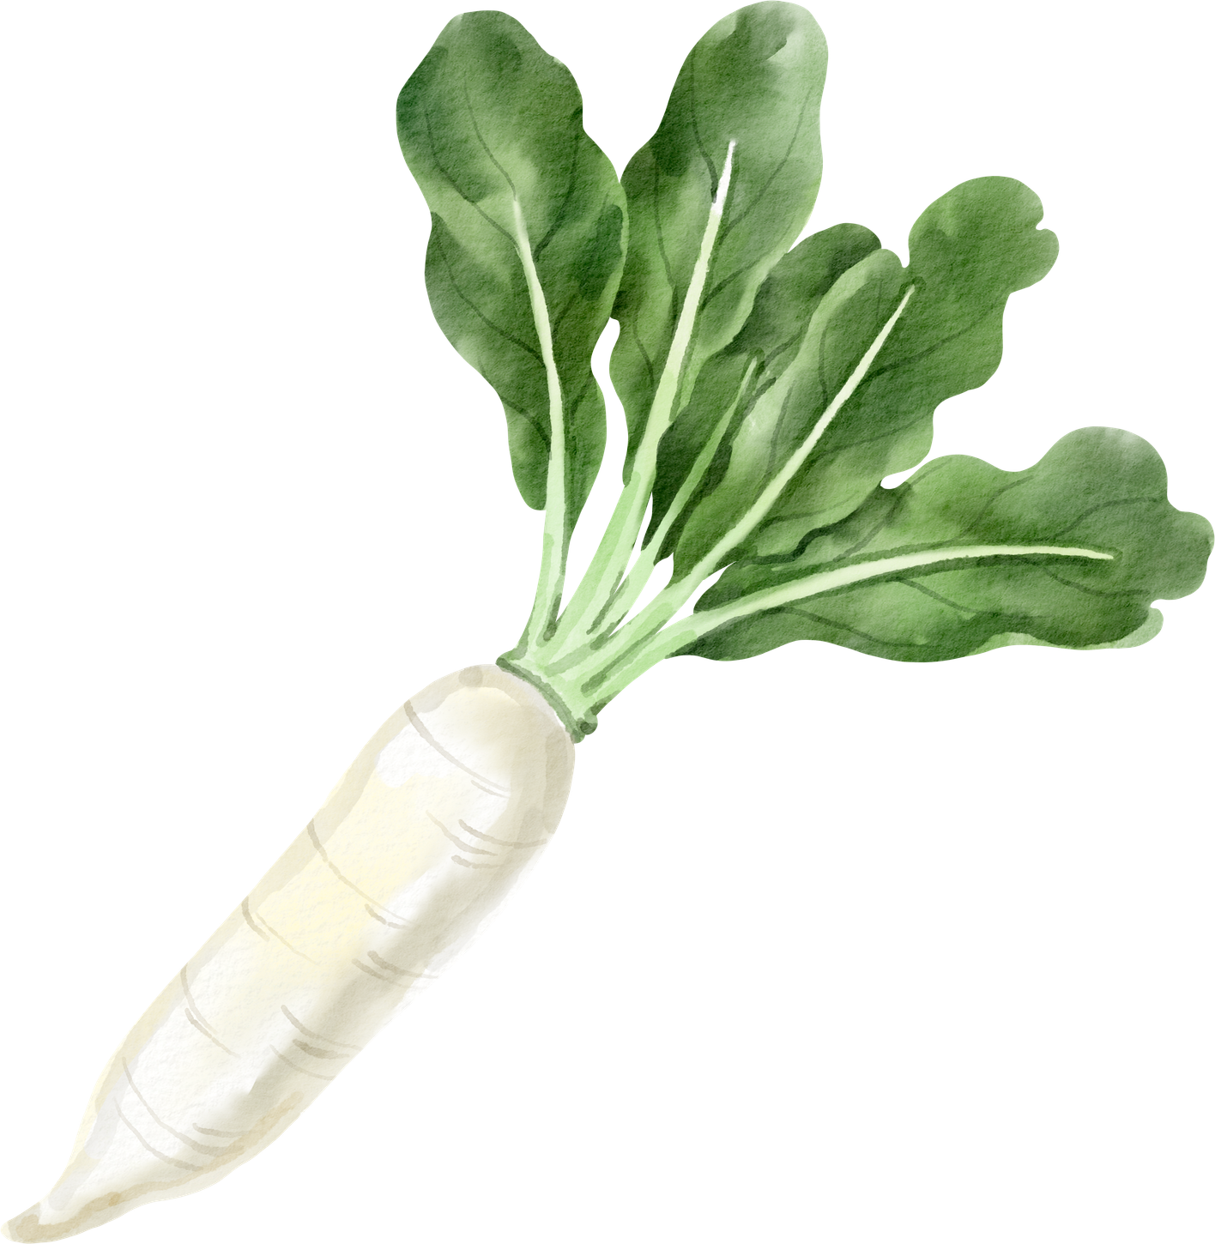
© 2026 あそんでバイリンガル！

Slide 22
だいこん
daikon/white radish
© 2026 あそんでバイリンガル！

Slide 23
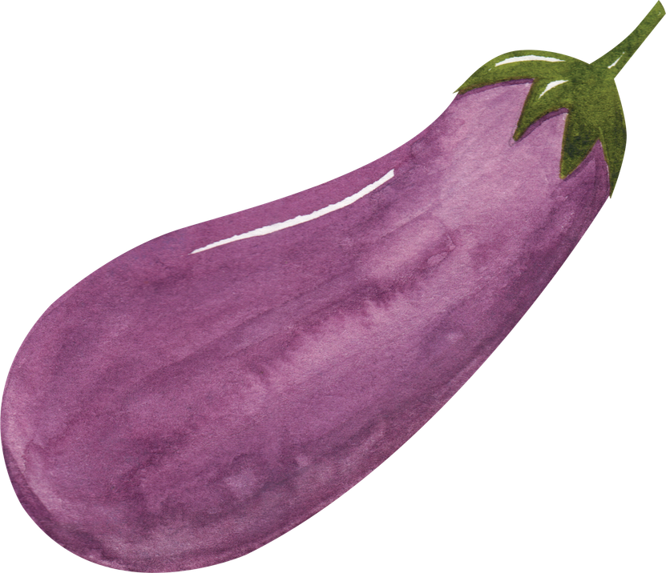
© 2026 あそんでバイリンガル！

Slide 24
なすび
nasubi/egg plants
© 2026 あそんでバイリンガル！

Slide 25
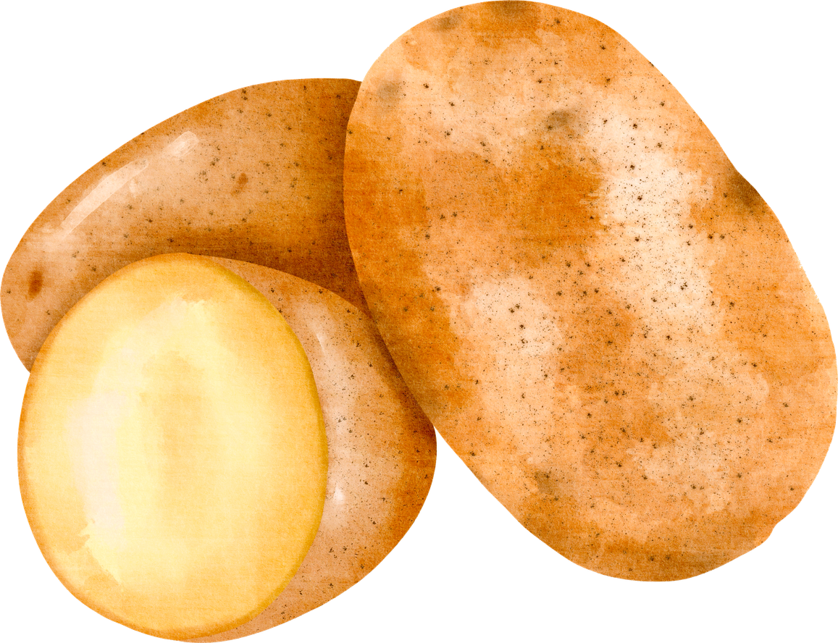
© 2026 あそんでバイリンガル！

Slide 26
じゃがいも
jyagaimo/potate
© 2026 あそんでバイリンガル！

Slide 27
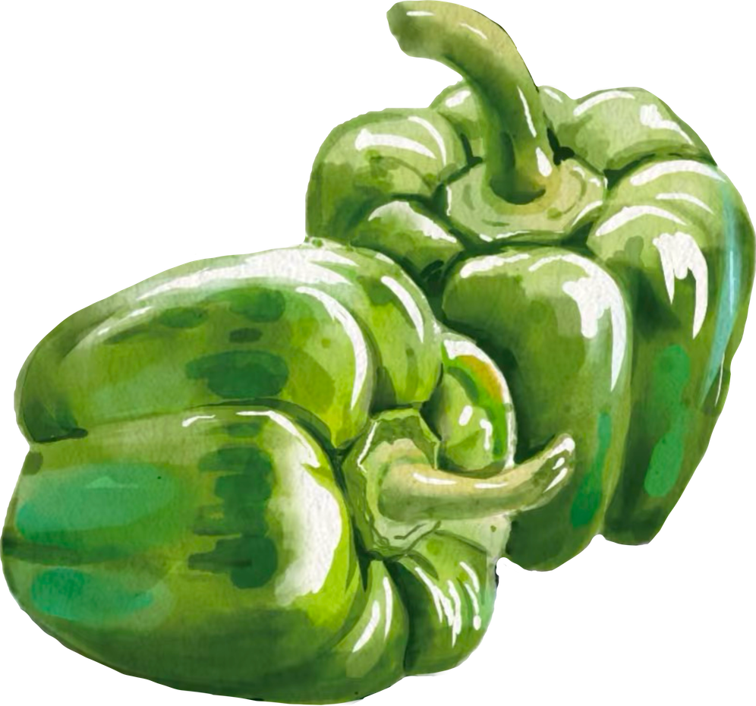
© 2026 あそんでバイリンガル！

Slide 28
ピーマン
pi-man/green pepper
© 2026 あそんでバイリンガル！

Slide 29
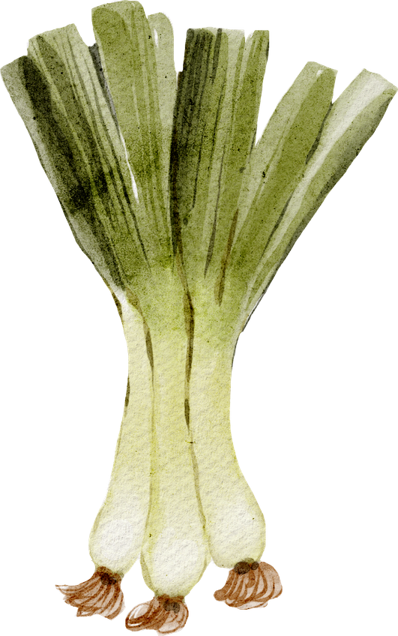
© 2026 あそんでバイリンガル！

Slide 30
ねぎ
negi/green onion
© 2026 あそんでバイリンガル！

Slide 31
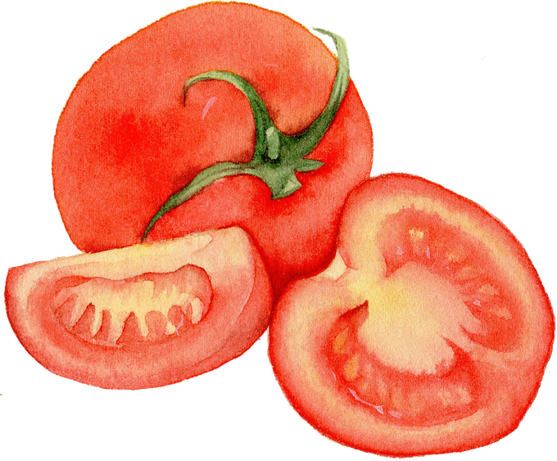
© 2026 あそんでバイリンガル！

Slide 32
とまと
tomato/tomate
© 2026 あそんでバイリンガル！

Slide 33
① Which is bigger?
👉どっちが おおきい？
© 2026 あそんでバイリンガル！

Slide 34
② Which is longer?
👉どっちが ながい？
© 2026 あそんでバイリンガル！

Slide 35
③ Which is smaller?
👉どっちが ちいさい？
© 2026 あそんでバイリンガル！

Slide 36
④ Which is green?
👉どっちが みどり？
© 2026 あそんでバイリンガル！

Slide 37
⑤ Which is orange?
👉どっちが オレンジ？
© 2026 あそんでバイリンガル！

Slide 38
⑥ Which is round?
👉どっちが まるい？
© 2026 あそんでバイリンガル！

Slide 39
⑦ Which is long?
👉どっちが ながい？
© 2026 あそんでバイリンガル！

Slide 40
⑧ Which is hard?
👉どっちが かたい？
© 2026 あそんでバイリンガル！

Slide 41
⑨ Which do you like?
👉どっちが すき？
© 2026 あそんでバイリンガル！

Slide 42
⑩ Which is bitter?
👉どっちが にがい？
© 2026 あそんでバイリンガル！

